Slide 1

Eksploatacja układów automatyki i robotyki
Niezawodność strukturalna układów automatyki
Prowadzący:
dr inż. Andrzej Jurkiewicz
Wykonali:
Michał Popielarz
Robert Skowroński
Michał Rotkegel
Kamil Roman
Kamil Such
Automatyka i Robotyka
rok IV
2015/2016
www.agh.edu.pl

Slide 2
Plan prezentacji
Podstawowe pojęcia związane z niezawodnością.
Funkcje opisujące niezawodność układów eksploatacji.
Zużycie i uszkodzenia.
Rozkłady prawdopodobieństwa procesów zużycia.
Struktury niezawodnościowe.
Niezawodność obiektów z uszkodzeniami typu „przerwa” i „zwarcie”.
Niezawodność obiektów z elementami zależnymi.
Modele obiektów odnawialnych.
Rozkład gamma.
Problemy w modelowaniu procesów niezawodności.
Podział metod i modeli niezawodnościowych.
Układy redundantne.
Niezawodność strukturalna w systemach logistycznych ratownictwa.
Wskaźniki efektywności.
www.agh.edu.pl

Slide 3
Pojęcia związane z niezawodnością układów
Eksploatacja – zjawisko techniczno-ekonomiczne podejmowane wraz z wyprodukowaniem, sprzedażą obiektu, kończące się wraz z jego wycofaniem.
Niezawodność – zdolność obiektu, detalu, elementu, urządzeń lub systemu do wypełnienia zadanych funkcji i utrzymania swoich wskaźników eksploatacyjnych w zadanych przedziałach przy zadanych warunkach eksploatacji, w ciągu wymaganego czasu lub ilości wykonywanej przez obiekt pracy.
Niezawodność strukturalna – całkowita niezawodność układu. Do jej wyznaczenia niezbędna jest znajomość niezawodności elementów, tworzących dany układ.
Element obliczeń niezawodności – obiekt, detal, element, przyrząd, linia, kanał łączności, system lub kompleks systemów rozpatrywany w trakcie obliczeń niezawodności jako odrębna, samodzielna część posiadająca swój własny liczbowy wskaźnik niezawodności.
Sprawność – własność obiektu, przy której jest on zdolny do wypełniania zadanych funkcji z parametrami określonymi jako dopuszczalne.
www.agh.edu.pl

Slide 4
Pojęcia związane z niezawodnością układów
Trwałość – własność obiektu charakteryzująca się pozostawaniem w stanie zdolności do poprawnej pracy z koniecznymi przerwami na obsługę techniczną i remonty aż do granicznego stanu zużycia.
Trwałość w sensie normatywnym – czas, liczba cykli lub ilość wykonanej pracy przy zachowaniu istotnych właściwości obiektu w dopuszczalnych granicach.
Trwałość sumaryczna (resurs) – suma okresów w których obiekt jest sprawny, do momentu wystąpienia stanu granicznego.
Obiekt nienaprawialny – to obiekt, dla którego po wystąpieniu uszkodzenia nie przewidziano naprawy, bądź też naprawa jest nieopłacalna.
Obiekt naprawialny (odnawialny) – to obiekt, który po wystąpieniu uszkodzenia może być naprawiony. Przeprowadza się podział na obiekty odnawialne z pomijalnym i niepomijalnym czasem odnowy.
www.agh.edu.pl

Slide 5
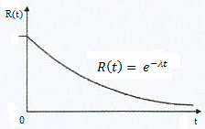
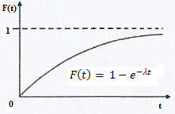
Funkcje opisujące niezawodność układów eksploatacji
Najczęściej stosowanymi wskaźnikami charakteryzującymi niezawodność obiektów są:
prawdopodobieństwo poprawnej pracy R(t):
Nazywane również funkcją niezawodności; jest to prawdopodobieństwo tego, że w wymaganym przedziale czasu przy zadanych warunkach eksploatacji nie zajdzie ani jedno uszkodzenie.
prawdopodobieństwo uszkodzenia F(t):
Nazywane również funkcją zawodności; jest to prawdopodobieństwo tego, że w ustalonym przedziale czasu, przy zadanych warunkach eksploatacji wystąpi co najmniej jedno uszkodzenie.
www.agh.edu.pl

Slide 6
Zużycie i uszkodzenia
Zużycie – jest to proces stopniowego niszczenia części pod wpływem czynników fizyko – chemicznych, rodzaju obciążeń i czasu pracy w całym okresie eksploatacji. Proces zużycia zachodzi tylko podczas wykonywania procesów roboczych danej maszyny.
Rodzaj zużycia | Wiodący proces
Ścierne | Mikroskrawanie, rysowanie
Adhezyjne | Powstawanie i niszczenie połączeń adhezyjnych
Zmęczeniowe | Cykliczne oddziaływanie naprężeń
Przez utlenianie | Tworzenie i usuwanie warstewek tlenkowych
Cierno - korozyjne | Połączone działanie procesów zużycia
www.agh.edu.pl

Slide 7
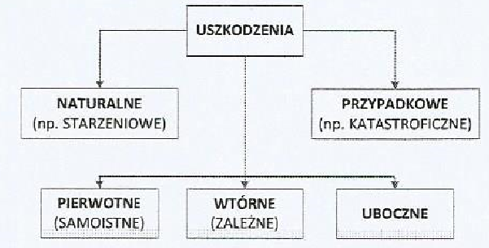
Zużycie i uszkodzenia
Uszkodzenie – jest to zdarzenie, po wystąpieniu którego obiekt przestaje całkowicie lub częściowo wypełniać swoje funkcje. Uszkodzenie jest naruszeniem zdolności do poprawnej pracy.
www.agh.edu.pl

Slide 8

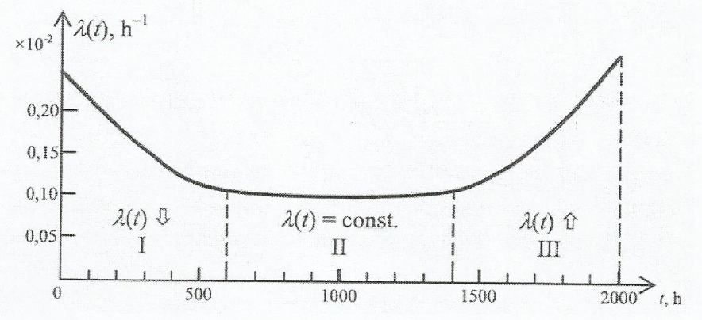
Zużycie i uszkodzenia
Funkcja intensywności uszkodzeń λ(t) – nazywana również funkcją ryzyka, to prawdopodobieństwo uszkodzenia obiektu w przedziale czasu (t, t+Δt) pod warunkiem, że na początku tego przedziału (w chwili t) obiekt znajdował się w stanie zdatności.
Na wykresie krzywej wannowej przedstawiono 3 charakterystyczne okresy:
I. Okres dojrzewania (adaptacji) – ujawniają się w nim ukryte wady materiałów, konstrukcji, montażu, niedokładności technologiczne powodujące przedwczesne awarie urządzenia.
II. Okres normalnego użytkowania – podczas którego uszkodzenia występują głównie z winy użytkownika lub przez czynniki losowe.
III. Okres starzenia się obiektu – w którym intensywność uszkodzeń szybko wzrasta na skutek zużywania się materiałów, co powoduje zmiany parametrów obiektu, aż poza ich dopuszczalne wartości.
www.agh.edu.pl

Slide 9
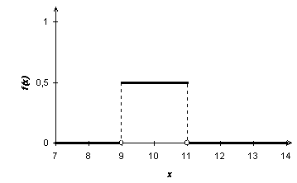

Rozkłady prawdopodobieństwa procesów zużycia
Do opisu funkcji zużycia w układach automatyki można zastosować rozkłady:
prostokątny,
normalny,
trójkątny,
wykładniczy,
Weibulla.
Rozkład prostokątny – zwany także rozkładem jednostajnym ciągłym, gdzie nośnikiem jest przedział. Gęstość prawdopodobieństwa dla tego rozkładu w zadanym przedziale jest jednakowa, a przyjęcie przez zmienną wartości z poza przedziału jest niemożliwe.
www.agh.edu.pl

Slide 10
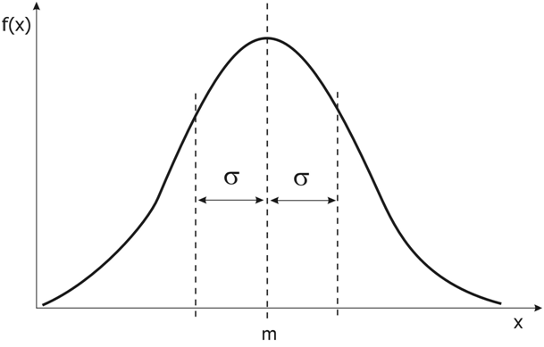

Rozkłady prawdopodobieństwa procesów zużycia
Rozkład normalny (Gaussa) – jest to jeden z najczęściej występujących rozkładów prawdopodobieństwa, silnie związany z odchyleniem standardowym – miarą zmienności danych wokół ich średniej. Rozkład jest symetryczny i jest całkowicie określony jeśli znane są jego parametry tj. wartość oczekiwana oraz odchylenie standardowe. Bardzo często występuje w pomiarach fizycznych i biologicznych.
www.agh.edu.pl

Slide 11
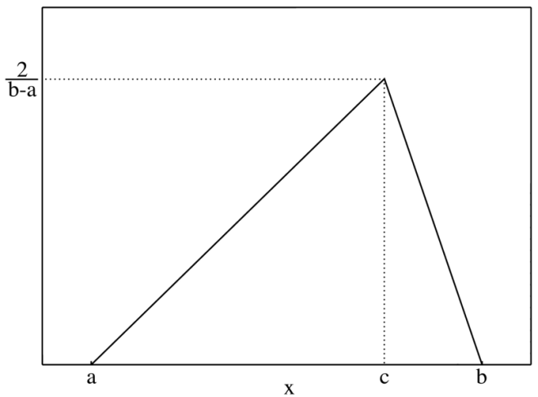
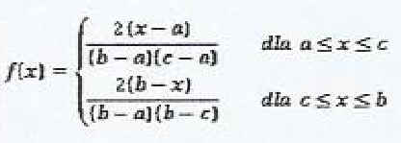
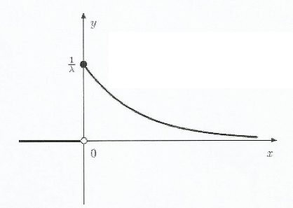
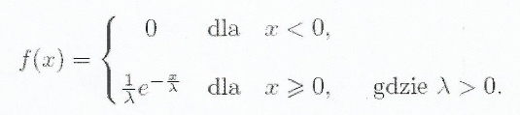
Rozkłady prawdopodobieństwa procesów zużycia
Rozkład trójkątny
Rozkład wykładniczy – jeśli zmienna losowa ma rozkład wykładniczy, to nie może przyjąć wartości ujemnej, a prawdopodo-
bieństwo wartości dodatniej zmniejsza się wykładniczo ze wzrostem tej wartości. Rozkład taki opisuje często czas trwania różnych zdarzeń, np. czas bezawaryjnej pracy jakiegoś urządzenia.
www.agh.edu.pl

Slide 12
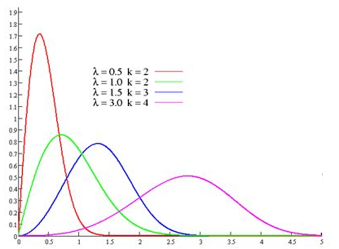

Rozkłady prawdopodobieństwa procesów zużycia
Rozkład Weibulla – jest to rozkład prawdopodobieństwa często stosowany, gdy prawdopodobieństwo uszkodzeń/zużycia zmienia się w czasie. W zależności od zmiany parametrów może on przyjmować postać podobną do rozkładu normalnego lub rozkładu wykładniczego. Parametr k rozkładu określa zachowanie prawdopodobieństwa awarii w czasie:
k < 1 – maleje w czasie (w modelowaniu awarii urządzeń sugeruje, że egzemplarze mogą posiadać wady fabryczne),
k = 1 – jest stałe (awarie mają charakter zewnętrznych zdarzeń losowych),
k = 2 – prawdopodobieństwo rośnie liniowo z czasem,
k > 1 – rośnie z czasem (zużycie części jako główna przyczyna awarii).
www.agh.edu.pl

Slide 13
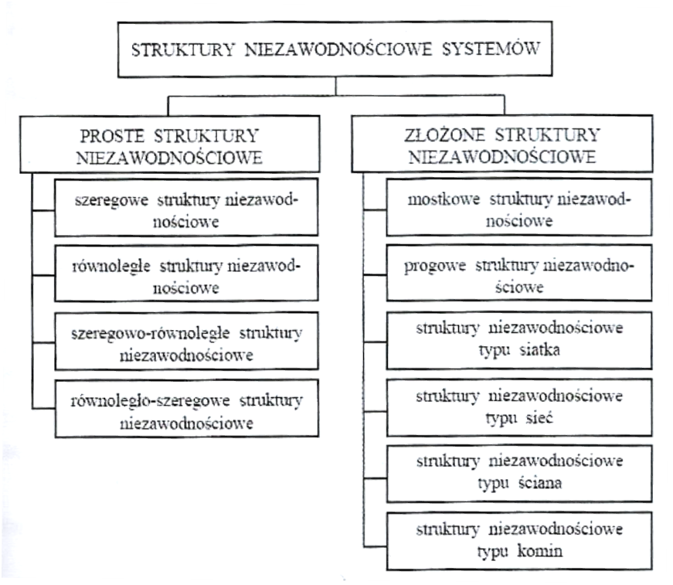
Struktury niezawodnościowe
www.agh.edu.pl

Slide 14
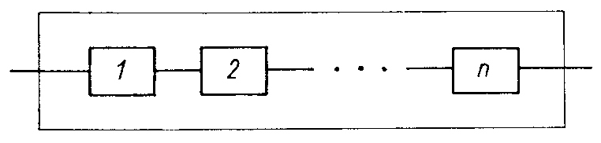

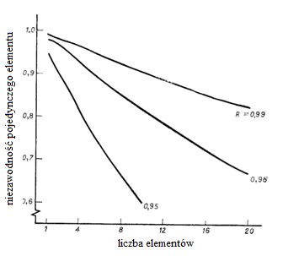
Proste struktury niezawodnościowe
Struktura szeregowa
Układ o strukturze niezawodnościowej szeregowej jest w stanie zdatności tylko wówczas, gdy wszystkie jego elementy znajdują się w stanie zdatności.
Wzór na niezawodność całego układu:
Spadek niezawodności systemu wraz ze zwiększaniem się liczby elementów jest bardzo szybki, a zwiększanie niezawodności pojedynczych elementów wpływa nieznacznie na zwiększenie niezawodności systemu.
Przykład:
System szeregowy składa się ze n = 100 elementów, o niezawodności 90% każdy.
Niezawodność systemu będzie wynosiła:
Oznacza to, że prawdopodobieństwo zniszczenia wynosi:
Zniszczenie jest więc prawie pewne, mimo iż każdy z elementów charakteryzował się wysoką niezawodnością.
www.agh.edu.pl

Slide 15
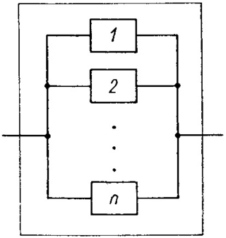


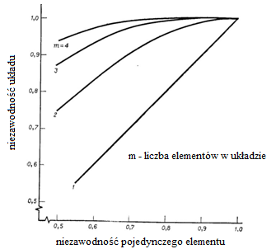
Proste struktury niezawodnościowe
Struktura równoległa
Obiekt o strukturze niezawodnościowej równoległej jest w stanie niezdatności tylko wtedy, gdy wszystkie jego elementy znajdują się w stanie niezdatności.
Wzór na niezawodność całego układu:
Można zaobserwować zwiększanie się niezawodności systemu równoległego wraz ze zwiększaniem się liczby elementów w wiązce. Przy dużych niezawodnościach elementów przyrost niezawodności systemu jest wolny dla liczby elementów większych od trzech, a przy podłączeniu czwartego elementu praktycznie nie obserwujemy zwiększenia niezawodności systemu.
www.agh.edu.pl

Slide 16
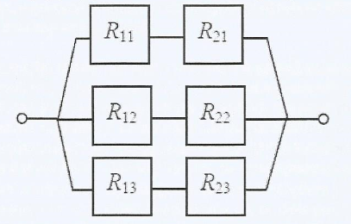
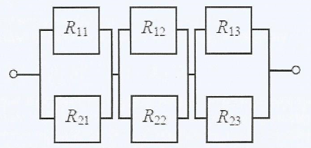


Mieszane struktury niezawodnościowe
Wzory na niezawodność struktur mieszanych można wyprowadzić korzystając ze wzorów na niezawodność struktur prostych.
Struktura szeregowo - równoległa
Struktura równoległo - szeregowa
gdzie:
R_{ij} – funkcja niezawodności i-tego elementu w j-tym podukładzie szeregowym,
n – liczba podukładów szeregowych,
m_{j} – liczba elementów w j-tym układzie szeregowym.
gdzie:
R_{ij} – funkcja niezawodności i-tego elementu w j-tym
podukładzie równoległym,
n – liczba podukładów równoległych,
m_{j} – liczba elementów w j-tym układzie równoległym.
www.agh.edu.pl

Slide 17
Złożone struktury niezawodnościowe
Systemami o strukturach niezawodnościowych złożonych są systemy nie należące do klasy systemów szeregowo – równoległych.
Podstawowym problemem w procesie analizy i syntezy niezawodnościowej układów złożonych jest problem obliczania ich niezawodności. Do wyznaczania niezawodności takich struktur wykorzystywane są tzw. metody dekompozycyjne.
Jedną z efektywniejszych metod obliczania niezawodności struktur złożonych jest metoda dekompozycji prostej. Cechą charakterystyczną tej metody jest to, że dekompozycje n-elementowego systemu wykonuje się zawsze względem jednego odpowiednio wybranego elementu systemu, w wyniku czego otrzymuje się 2 podsystemy (n-1) elementowe, nie zawierające elementu według którego dokonuje się tej operacji.
Wykorzystując podstawowe związki prawdopodobieństw można obliczyć ogólny wzór wykorzystywany do obliczania dekompozycji:
gdzie:
i – i-ty element względem którego dokonujemy dekompozycji.
www.agh.edu.pl

Slide 18
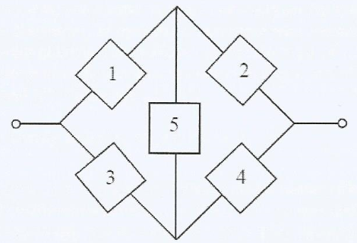

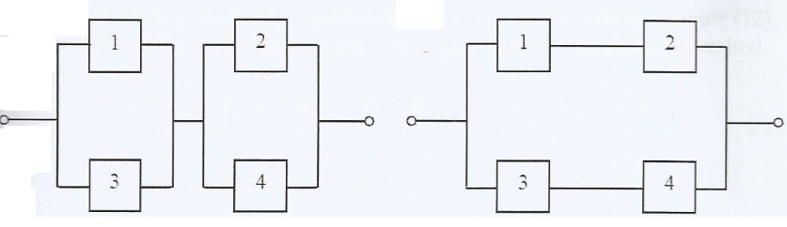

Złożone struktury niezawodnościowe
Struktura mostkowa
Układ o strukturze mostkowej jest najprostszym układem z klasy struktur złożonych.
Należy wybrać element, względem którego będzie przeprowadzana dekompozycja (wybór dowolny). Na potrzeby przykładu przyjmijmy, że jest to element 5:
Otrzymujemy 2 podukłady (równoległo – szeregowy i szeregowo - równoległy), które powstały poprzez usunięcie 5 elementu i zwarcie ścieżek sprzężonych z nim oraz usunięcie ich.
www.agh.edu.pl

Slide 19
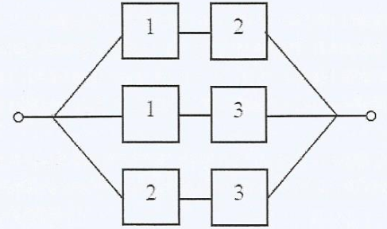


Złożone struktury niezawodnościowe
Struktura progowa
Układ o progowej strukturze niezawodnościowej jest w stanie zdatności tylko wówczas, gdy co najmniej k spośród n jego elementów jest w stanie zdatności. Układy takie niekiedy nazywane są układami typu „k z n” zdatnych elementów. Szczególnymi przypadkami struktur „k z n” są układy szeregowe („n z n”) oraz układy równoległe („1 z n”).
Na rysunku obok przedstawiona została struktura progowa typu „2 z 3”. Układ taki jest e stanie zdatności tylko wówczas, gdy co najmniej 2 spośród 3 jego elementów są w stanie zdatności.
Po poddaniu układu operacji dekompozycji względem elementu 1 otrzymujemy następujące wzory:
W tym przypadku po przeprowadzeniu pierwszej dekompozycji otrzymaliśmy od razu układy proste. Dla wyższych poziomów układów progowych najczęściej trzeba stosować kilkukrotnie dekompozycje, aby dojść w końcu do układów prostych.
www.agh.edu.pl

Slide 20
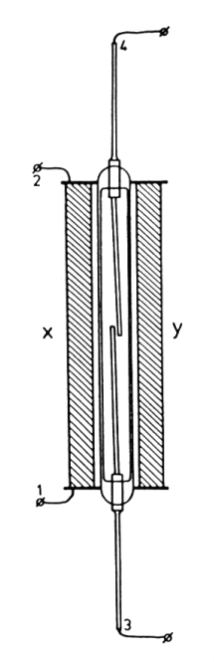
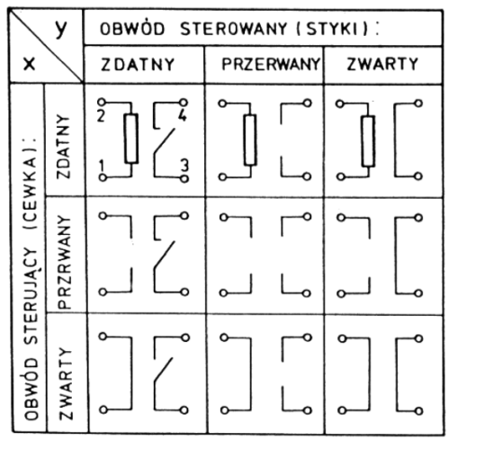
Niezawodność obiektów z uszkodzeniami typu „przerwa” i „zwarcie”
Dotąd rozpatrywane obiekty zbudowane były z elementów dwustanowych (zdatny, niezdatny). Istnieją natomiast obiekty, których elementy mogą ulegać uszkodzeniom (stan niezdatności) dwojakiego rodzaju, które nazywa się uszkodzeniem typu „przerwa” lub uszkodzeniem typu „zwarcie”. Uszkodzenia tego typu występują szczególnie powszechnie w układach elektronicznych i elektrycznych oraz pneumatycznych, hydraulicznych, optycznych itp.
www.agh.edu.pl

Slide 21
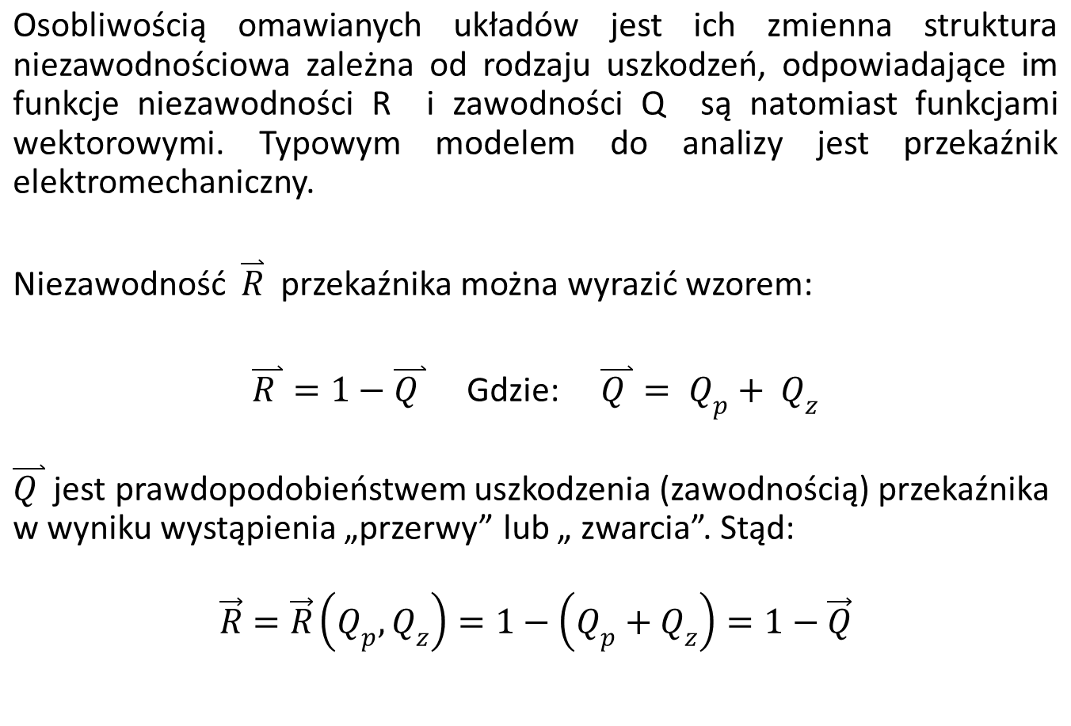
Niezawodność obiektów z uszkodzeniami typu „przerwa” i „zwarcie”
www.agh.edu.pl

Slide 22
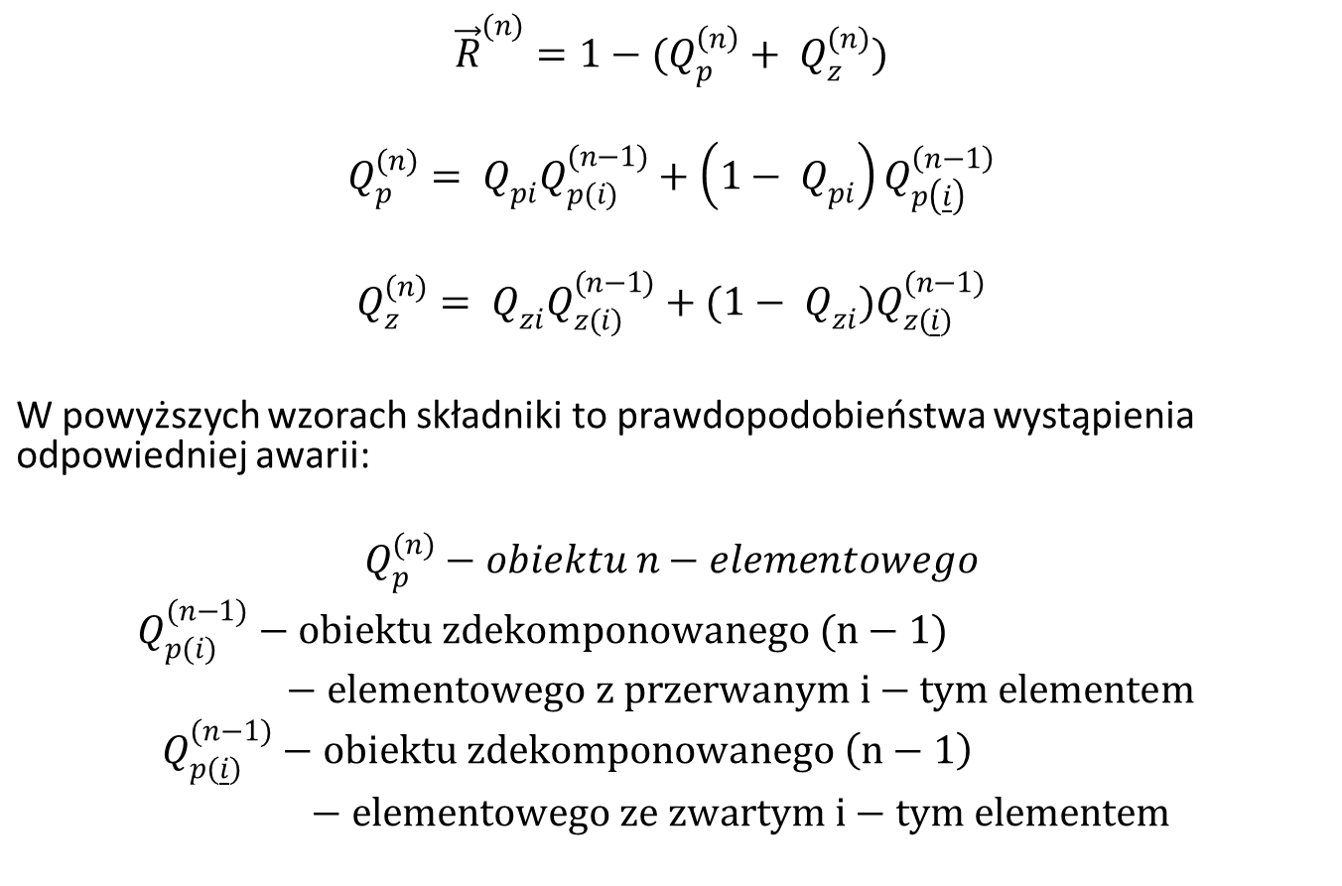
Niezawodność obiektów z uszkodzeniami typu „przerwa” i „zwarcie”
www.agh.edu.pl

Slide 23
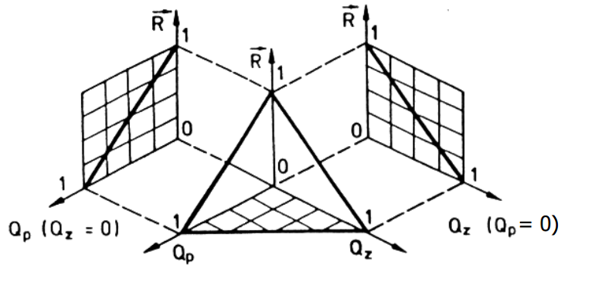
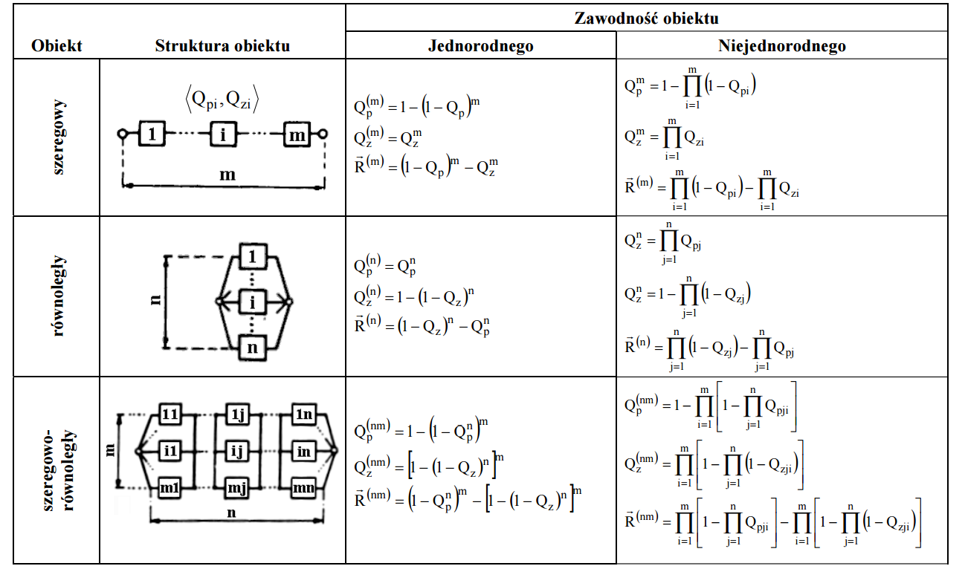
Niezawodność obiektów z uszkodzeniami typu „przerwa” i „zwarcie”
Wykres niezawodności:
Modele obiektów:
www.agh.edu.pl

Slide 24
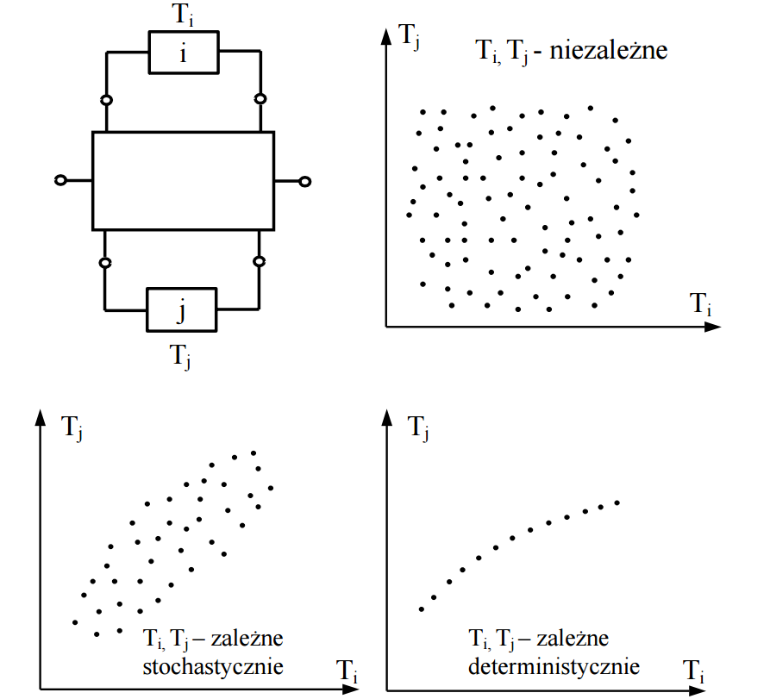
Niezawodność obiektów z elementami zależnymi
Problematykę niezawodności obiektów z elementami zależnymi prześledzić można analizując zachowanie się pary elementów, np. elementu i-tego oraz j-tego w warunkach, kiedy następuje uszkodzenie jednego z nich, np. elementu i-tego.
Klasyfikacja obiektów o elementach zależnych
www.agh.edu.pl

Slide 25
Niezawodność obiektów z elementami zależnymi
Na podstawie wyników eksperymentów możemy pary obiektów określić jako:
Niezależne - jeżeli uszkodzenie i-tego elementu nie pociąga za sobą zmian trwałości i niezawodności elementu j-tego,
Stochastycznie zależne - jeżeli uszkodzenie i-tego elementu pociąga za sobą, stochastyczne, to jest każdorazowo inne zmiany trwałości i niezawodności elementu j-tego, które wykazują jednak pewne wyraźne trendy,
Deterministycznie zależne - jeżeli uszkodzenie i-tego elementu pociąga za sobą deterministyczne, to jest zawsze takie same zmiany trwałości i niezawodności elementu j-tego.
www.agh.edu.pl

Slide 26
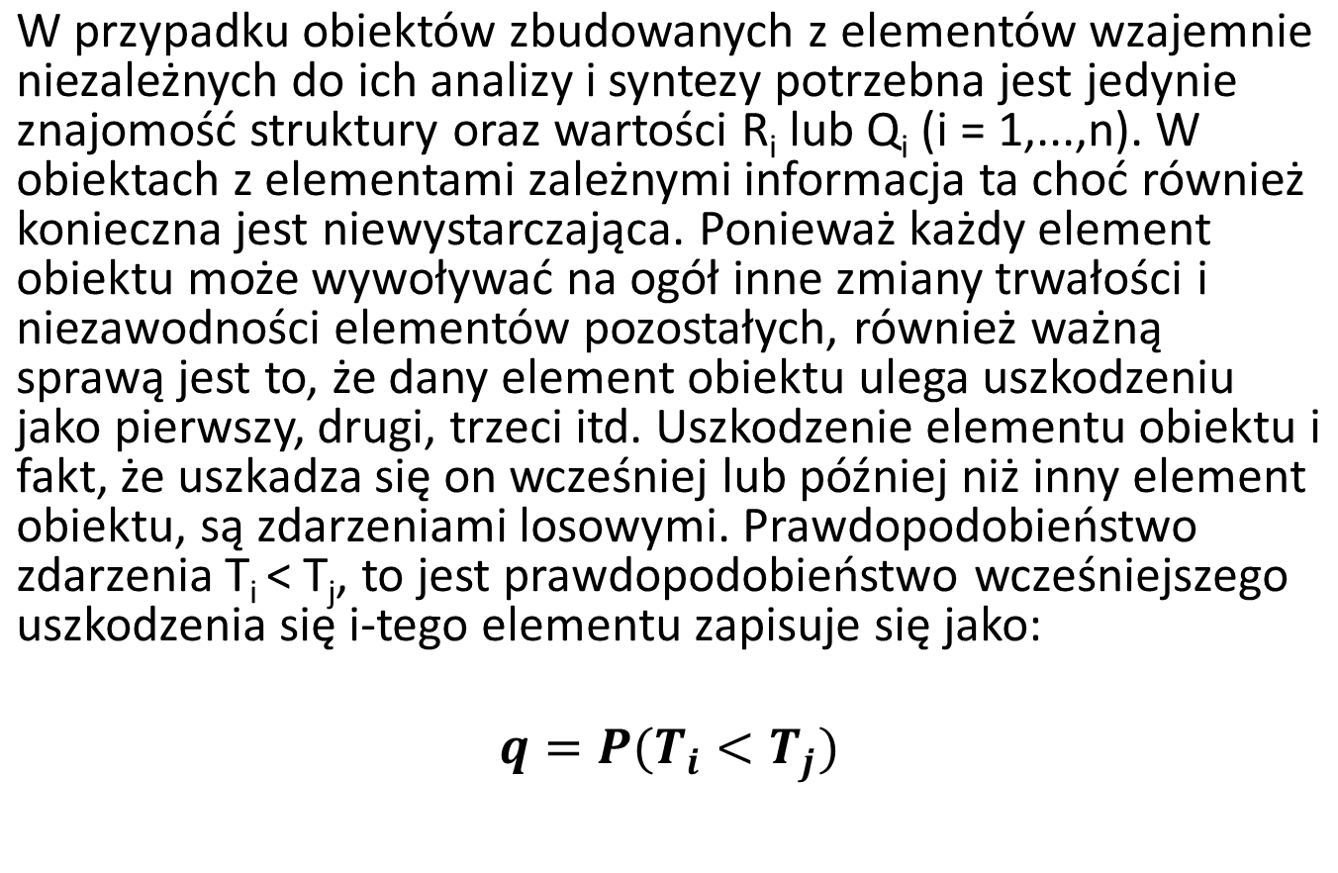
Niezawodność obiektów z elementami zależnymi
www.agh.edu.pl

Slide 27
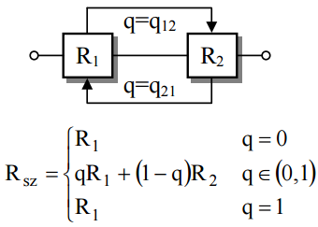
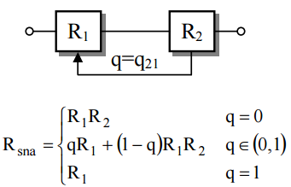
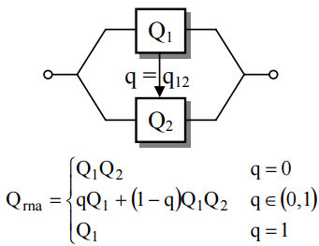
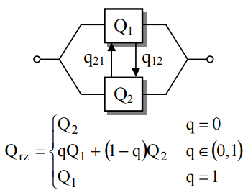
Niezawodność obiektów z elementami zależnymi
Obiekty zależne asymetrycznie
(opis pozytywowy)
Obiekty zależne symetrycznie
(opis pozytywowy)
Obiekty zależne asymetrycznie
(opis negatywowy)
Obiekty zależne asymetrycznie
(opis negatywowy)
www.agh.edu.pl

Slide 28
Modele obiektów odnawialnych
Obiekty odnawialne to takie, które po uszkodzeniu zostają odnowione. Odnowa taka może polegać na:
− naprawie, dzięki której obiektowi przywraca się właściwości decydujące o jego poprawnej pracy,
− wymianie na nowy obiekt o właściwościach jakie miał obiekt przed jego uszkodzeniem,
− regulacji, smarowaniu lub kontroli.
Do podstawowych pojęć związanych z modelami odnowy należą między innymi:
− czas zdatności do pierwszego uszkodzenia,
− czas zdatności między kolejnymi uszkodzeniami,
− czas odnowienia (odnowy),
− sumaryczny czas istnienia obiektu w stanie zdatności.

Slide 29
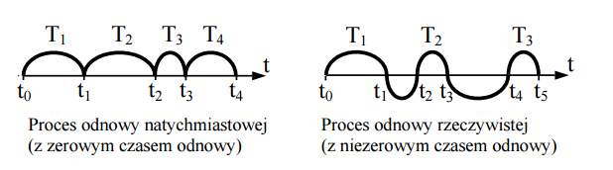
Model odnowy natychmiastowej
Odnowa natychmiastowa występuje wówczas, gdy czas odnowy obiektu dla każdego uszkodzenia równy jest zeru. Oznacza to, że obiekt pracuje od chwili t0 do chwili pierwszego uszkodzenia i równocześnie pierwszego odnowienia t1 ; od tej chwili pracuje do drugiego uszkodzenia a także drugiego odnowienia t2 itd.

Slide 30
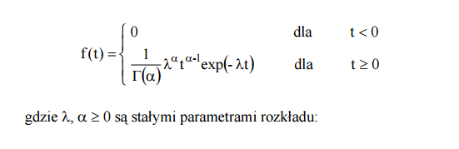
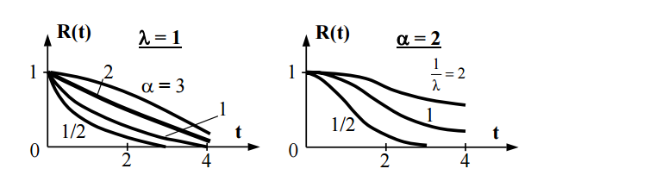
Rozkład Gamma
Rozkład gamma odgrywa szczególną rolę w badaniach obiektów odnawialnych, gdyż suma niezależnych zmiennych losowych o rozkładach gamma ma również rozkład gamma. Oznacza to, że jeżeli czas pracy obiektu między uszkodzeniami ma rozkład gamma, to sumaryczny czas pracy obiektu również (oczywiście o innych parametrach).

Slide 31
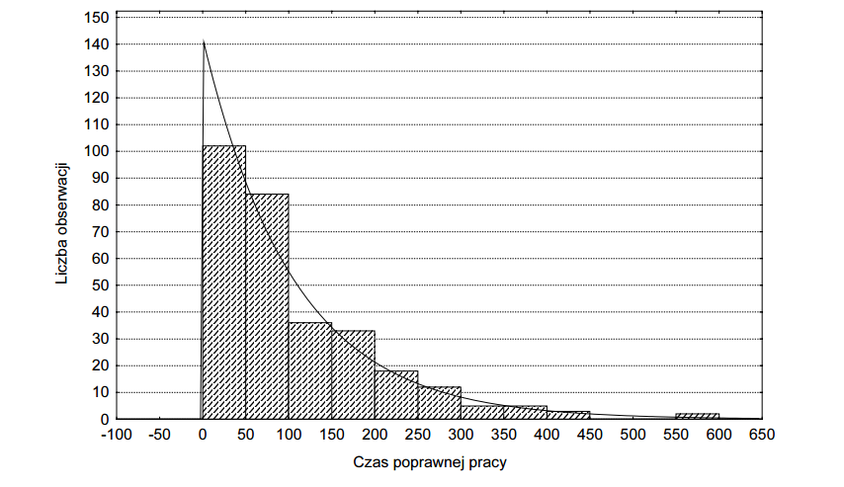
Problemy w modelowaniu procesów niezawodności
Zakładamy codzienne ryzyko wystąpienia awarii w elemencie modelu jako 0.01. Rozkład prawdopodobieństwa awarii jest stały w czasie. Oznacza to istotnie że średni czas obliczony dla przedziału od rozpoczęcia pracy maszyny do awarii będzie wynosił 100 dni, nie mówi to jednak wiele o tym jakie jest prawdopodobieństwo poprawnego działania przez 100 dni.
W rzeczywistości prawdopodobieństwo to wynosi jedynie 0.37 a zakresy dla liczby dni wynoszącej 100 nie posiadają wcale najliczniejszej populacji.
www.agh.edu.pl

Slide 32
Problemy w modelowaniu procesów niezawodności
Rozkład wykładniczy jest podstawą planów badania zalecanych w normie „Niezawodność w technice PN-77/N-04021” . W odróżnieniu od modelowania danych w badaniach rzeczywistych rzadko można sobie pozwolić na czekanie aż popsują się wszystkie przeznaczone do badania obiekty. Jeżeli na przykład testowany jest obiekt którego średni czas działania powinien wynosić przynajmniej rok trudno jest oczekiwać aby badania wynosiły 5-10 lat.
Sam czas badania może być nawet znacząco krótszy od średniego czasu życia maszyny (zgodnie z normą absolutnie konieczny jest czas badania równy jednej setnej czasu pracy). Konsekwencją tego jest jednak konieczność użycia bardzo dużej liczby sztuk do badań - możemy tak postępować gdyż przyjęto założenie znanego rozkładu czasów życia o charakterze wykładniczym, konieczna jest więc tylko weryfikacja struktury modelu niezawodności.
Dla bardziej skomplikowanych procesów o dużej zmienności funkcji ryzyka konieczne jest przeprowadzenie dokładniejszych prób (rozkład Weibulla). W dalszym ciągu jednak prawdopodobna jest konieczność ucinania krańcowych wyników dla rozkładu. Istnieją odpowiednie metody statystyczne pozwalające uwzględnić ucięte obserwacje, wymagają one jednak bardzo zaawansowanego modelu obliczeniowego.
www.agh.edu.pl

Slide 33
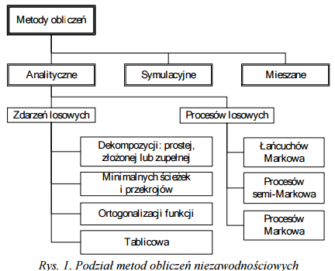
Podział metod obliczeń niezawodnościowych
Dla systemów o złożonej strukturze niezawodnościowej istnieje wiele metod obliczeń wskaźników niezawodności, różniących się dokładnością i czasem obliczeń.
www.agh.edu.pl

Slide 34
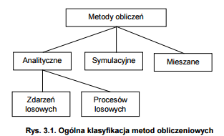
Podział modeli obliczeń niezawodnościowych
Podstawowy podział wyróżnia trzy grupy metod obliczeniowych:
analityczne - zdarzenia lub procesy losowe poddawane są analizie,
symulacyjne - zdarzenia lub procesy losowe poddawane są symulacji,
mieszane - połączenie obu podejść.
www.agh.edu.pl

Slide 35
Metody analityczne zdarzeń losowych
metoda przeglądu wszystkich stanów lub przeglądu zupełnego, dekompozycji zupełnej może być stosowana dla systemu złożonego z n dwustanowych elementów, każdy stan jest scharakteryzowany przez prawdopodobieństwo stanu dyspozycyjności (zdatność),
metody analizy strukturalnej (metody: minimalnych dróg i przekrojów, logiczna, schematów blokowych, tablicowa, drzewa uszkodzeń) opierają się na różnych sposobach opisu struktury niezawodnościowej systemu. Korzysta się tu z: teorii grafów, algebry Boole’a, schematów blokowych, grafów, drzewa uszkodzeń, tablic,
metoda minimalnej ścieżki (drogi) sprawności jest to minimalny zbiór elementów systemu prowadzący do sprawności systemu. Przejście dowolnego elementu w stan niesprawności prowadzi do przejścia systemu w stan niesprawności więc elementy połączone są szeregowo,
minimalna ścieżka niesprawności (minimalny przekrój, cięcie) jest to minimalny zbiór elementów systemu, których niesprawność pociąga za sobą niesprawność systemu. Jeżeli którykolwiek z nich przejdzie do stanu sprawności oznacza to przejście systemu do stanu sprawności. Tak więc elementy w minimalnym przekroju są połączone równolegle.
www.agh.edu.pl

Slide 36
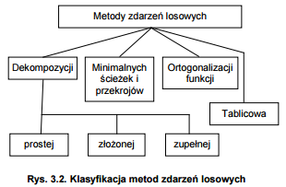
Metody analityczne zdarzeń losowych
www.agh.edu.pl

Slide 37
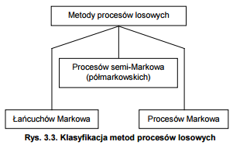
Metody analityczne procesów losowych
Wśród metod analitycznych opartych na analizie procesów losowych (zwanych też metodami przestrzeni stanów) do najczęściej stosowanych należą metody łańcuchów i procesów Markowa a ostatnio procesów semi-Markowa. Bazują one na przyjęciu za model niezawodnościowy badanego obiektu procesu losowego spełniającego własność Markowa. Ich stosowanie wymaga jednak spełnienia pewnych założeń. I tak w przypadku metody procesów Markowa rozkłady prawdopodobieństw czasów przebywania w stanach muszą być wykładnicze. Metoda łańcuchów Markowa może być stosowana przy założeniu, że proces zmiany stanów jest pierwszego rzędu. W procesach semi-Markowa rozkłady prawdopodobieństw mogą być dowolne lecz większa uniwersalność metody wymaga zastosowania bardziej złożonego aparatu matematycznego.
www.agh.edu.pl

Slide 38
Metody symulacyjne
Metody symulacyjne są czasem nazywane metodami modelowania statystycznego. Ich konstrukcja opiera się na prawie wielkich liczb.
Metody modelowania statystycznego umożliwiają uwzględnienie obiektów, niestacjonarności strumieni niesprawności i odnów, współzależności zdarzeń, rozkładów prawdopodobieństw czasów przebywania obiektu w poszczególnych stanach.
Algorytmy modelowania statystycznego mają jednorodną strukturę, którą można przestawić w postaci trzech zasadniczych bloków:
blok I: wprowadzenie danych, obliczenia wstępne, generowanie realizacji procesów losowych uszkodzeń i odnów elementów układu;
blok II: odtworzenie procesu funkcjonowania układu za pomocą modelu niezawodnościowego
blok III: opracowanie wyników modelowania i obliczanie wskaźników niezawodności.
www.agh.edu.pl

Slide 39
Układy redundantne
Układy redundantne - systemy nadmiarowe, charakteryzujące się powielaniem ważnych elementów składowych systemu w celu zwiększenia niezawodności.
Redundancja - nadmiarowość w stosunku do tego, co konieczne lub zwykłe. Określenie może odnosić się zarówno do nadmiaru zbędnego lub szkodliwego, niecelowo zużywającego zasoby, jak i do pożądanego zabezpieczenia na wypadek uszkodzenia części systemu.
www.agh.edu.pl

Slide 40
Układy redundantne
Podział redundancji ze względu na czas reakcji | Podział redundancji ze względu na konfiguracje modułów
-zimna (cold) -ciepła (warm) -gorąca (hot) | -dwumodułowa (DMR-dual modular redundancy) -trójmodułowa (TMR-triple modular redundancy) Redundancja 1 z N (1:N Redundancy)

Slide 41
Układy redundantne
Redundancja zimna (cold) - Ten rodzaj redundancji stosuje się do sterowania procesami, gdzie czas reakcji ma minimalne znaczenie, a obsługa systemu zwykle wymaga interwencji operatora. Przykładem może być instalacja dwóch pras, z których każda ma własny panel sterowania. W przypadku awarii jednej z nich operator przywraca funkcjonalność procesu przez załączenie drugiej prasy.
Redundancja ciepła (warm) - Ten typ redundancji spotykany jest w aplikacjach, gdzie czas reakcji jest parametrem znaczącym, jednak wciąż dopuszczalne są bardzo krótkie zatrzymania procesu, skutkujące nagłymi uderzeniami. W czasie takich uderzeń silniki i inne urządzenia mogą podlegać krótkotrwałym wyłączeniom, a związane z nimi czujniki mogą nie przekazywać przez pewien czas informacji o swoim stanie do np. sterowników PLC.
Redundancja gorąca (hot) - Tego typu redundancję stosuje się, gdy w obsługiwanej aplikacji w żadnych okolicznościach niedopuszczalna jest nawet najmniejsza przerwa w sterowaniu.

Slide 42

Układy redundantne
Redundancja dwumodułowa-odnosi się do układu dwóch jednostek (mających tę samą funkcjonalność) pracujących równolegle.
Zalety:
Prostota układu
Niższy koszt niż redundancji trójmodułowej
Możliwość wykrycia awarii
Wada:
„Never go to sea with two chronometers, take one or three.”

Slide 43

Układy redundantne
Redundancja trójmodułowa- odnosi się do układu trzech jednostek (mających tę samą funkcjonalność) pracujących równolegle. Układ taki pozwala wykryć awarię jednostki oraz ją skorygować dzięki prostemu algorytmowi "2z3" (jeżeli dwa układy wystawiają 1 a trzeci układ 0 to na wyjściu jednostki pojawia się 1) innymi słowy 2 układy "przegłosowują„ trzeci.
Zalety:
Możliwość wykrycia i korekcji awarii
Większa niezawodność niż układu dwumodułowego
Wady:
Wyższa cena
”Who guards the guardians?”

Slide 44
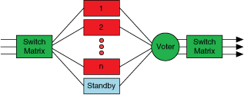
Układy redundantne
Redundancja 1 z N- jest to technika używana w układach wielu jednostek, gdzie jedna jednostka dodatkowa jest zdolna do przejęcia funkcjonalności dowolnej z jednostek aktywnego systemu. Aby to było możliwe wszystkie jednostki aktywnego systemu muszą cechować się podobną funkcjonalnością.
Zalety:
Uzyskanie redundancji układu dużo mniejszym kosztem niż inne modele
Najniższa niezawodność ze wszystkich modeli

Slide 45
Fly by wire
Fly-by-wire (FBW; ang. fly by wire - dosłownie latanie poprzez kable) elektroniczny system sterowania statkiem powietrznym, w którym brak jest mechanicznych połączeń z powierzchniami sterowymi (sterem wysokości, sterem kierunku i lotkami).
Historia wprowadzania FBW:
Concorde (analogowy 1969)
F-8 Crusader (cyfrowy 1972)
Airbus A320 (cyfrowy 1984)
Zalety stosowania FBW:
możliwość zastosowania układu samolotu aerodynamicznie niestatecznego statycznie i umożliwienie znacznego zwiększenia zdolności manewrowych
odciążenie od pracy pilota, mniejsza masa układu i większa niezawodność niż mechanicznych układów sterowania

Slide 46
Fly by wire
Zasady działa systemu FBW w samolotach firmy Airbus i Boeing
Airbus | Boeing
W trybie normalnym komputer posiada pełną kontrolę nad samolotem pilot nie może zrobić niczego co wykracza poza normalne manewry Joysticki obu pilotów działają niezależnie | Komputer zapewnia ochronę ale pilot ma zawsze dowolnego manewru Wolanty-zsynchronizowane

Slide 47
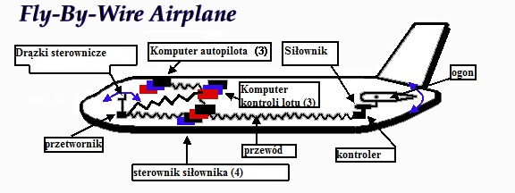
Fly by wire

Slide 48
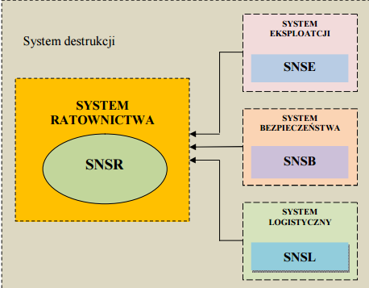
Niezawodność strukturalna w systemach logistycznych ratownictwa
Bezpieczeństwo systemów, w tym systemów ratowniczych i decyzyjnych zależy od niezawodności tych systemów w czasie eksploatacji oraz od ich odporności na takie czynniki jak brak łączności ze sztabem kryzysowym oraz zakłócania ratownicze(np. warunki atmosferyczne, awarie i utrudnienia).
Struktury niezawodnościowe oddziaływające na system ratowniczy
SNSR – struktura niezawodnościowa systemu ratownictwa
SNSE – struktura niezawodnościowa systemu eksploatacji
SNSB – struktura niezawodnościowa systemu bezpieczeństwa
SNSL – struktura niezawodnościowa systemu logistycznego

Slide 49
Niezawodność strukturalna w systemach logistycznych ratownictwa
Nadrzędną rolę w procesie ratowniczym oraz w systemach bezpieczeństwa sprawuje niezawodność struktur tych systemów, a następnie dopiero niezawodność samych systemów. Zastosowanie w logistyce ratownictwa komputerowych metod z analizy niezawodności umożliwi lepszą ocenę zagrożenia, znacznie szybsze osiągnięcie dużej skuteczności ratowniczej i większego bezpieczeństwa działania.
Struktura niezawodnościowa systemu zależy od:
a) podziału systemu na części składowe (elementy);
b) funkcjonalnych powiązań między elementami, tzn. odstruktury funkcjonalnej systemu;
c) przyjętego kryterium uszkodzenia elementów i systemu;
d) zadania wykonywanego przez system.

Slide 50
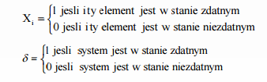
Niezawodność strukturalna w systemach logistycznych ratownictwa
Do opisu systemu o o zbiorze n≥1 stosuje się następujące zmienne binarne:
Zmienna binarna Xi (0 lub 1) występuje jako indykator stanu elementu, natomiast δ jest indykatorem stanu systemu. W związku z tym δ(X) = δ(X1,X2,...,Xn) jest stanem systemu, odpowiadającym stanom elementów X1, X2,...,X3. Funkcję można nazwać funkcją strukturalną systemu, lub wprost, strukturą systemu. W rzeczywistych systemach często występują takie, których struktura niezawodnościowa ulega ciągłym zmianą w czasie w sposób losowy lub zdeterminowany. W rzeczywistych systemach często występują takie, których struktura niezawodnościowa ulega ciągłym zmianą w czasie w sposób losowy lub zdeterminowany. Wówczas stan systemu zależy od wektorem stanu elementów (w.s.e.) X, ale również od upływającego czasu t.

Slide 51
Niezawodność strukturalna w systemach logistycznych ratownictwa
Stworzono 4 typy opisu struktury niezawodnościowej systemu:
1. Opis werbalny – polegający na werbalnym, tzn. przy użyciu potocznego języka, opisie struktury, bez użycia rysunków i formuł matematycznych. Mało użyteczny i mało precyzyjny, używany do definicji
2. Opis graficzny – polega na graficznym przedstawieniu struktury niezawodnościowej systemu przy pomocy umownych, dobrze zdefiniowanych znaków i symboli graficznych.
3. Opis analityczny – polegający na wyrażeniu związków logicznych między stanami elementów a stanem systemu przy pomocy formuł matematycznych, np. za pomocą jawnej postaci analitycznej funkcji struktury , algebry zbiorów, algebry Boole’a i inncyh
4. Opis mieszany – polega na jednoczesnym zastosowaniu kilku powyższych opisów struktury systemu.
W praktyce najczęściej stosowany jest opis mieszany, łączący pozostałem 3 elementy

Slide 52

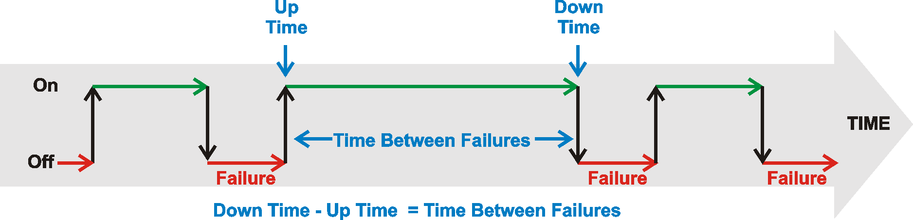
Wskaźniki efektywności
Wskaźnik OEE – całkowita efektywność maszyn i urządzeń – jest kluczowym wskaźnikiem opisującym efektywność zainstalowanego sprzętu w przedsiębiorstwie.
Wskaźnik MTBF (Mean Time Between Failure) informuje, jak często ze statycznego punktu widzenia dochodzi do uszkodzenia danego obiektu technicznego. W praktyce wskaźnik ten wykorzystywany jest do określania częstotliwości dokonywania przeglądów profilaktycznych.
MTTR (Mean Time To Repair) informuje o średnim czasie potrzebnym na naprawę w momencie wystąpienia awarii. Wskaźnik ten może być wykorzystywany do oceny efektywności pracowników UR, jak i oceny prowadzonych przez nich zadań naprawczych.
MTTF (Mean Time To Failure ) Średni czas do uszkodzenia
FIT (Failure In Time) (FIT) inny sposób przedstawienia MTBF. FIT zwraca liczbę przewidywanych błędów na jeden miliard godzin działania urządzenia. Określenie szczególne używane przez producentów półprzewodników.
MTBF = MTTR + MTTF

Slide 53
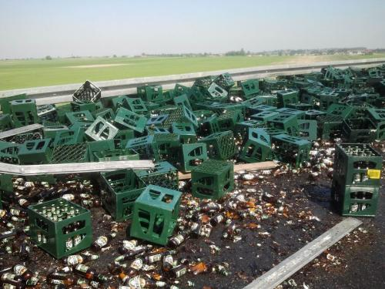
Dziękujemy za Uwagę ☺
I pamiętajcie Niezawodności nie można lekceważyć

